Slide 1
EBELGE
Elektronik belge
KILAVUZU

Slide 2
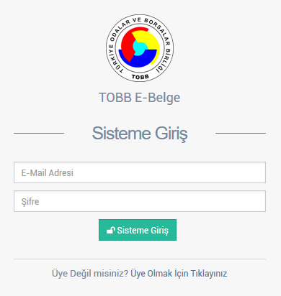
Üyenin Sisteme Girişi https://ebelge.tobb.org.tr/
Sisteme daha önceden üye olmuş bir kullanıcı e-mail adresi ve şifresi ile sisteme giriş yapabilir.
Sisteme yeni üye olacak bir kullanıcı üye giriş ekranı altındaki «Üye olmak için tıklayınız» linki ile üye olma ekranına ulaşılır.

Slide 3
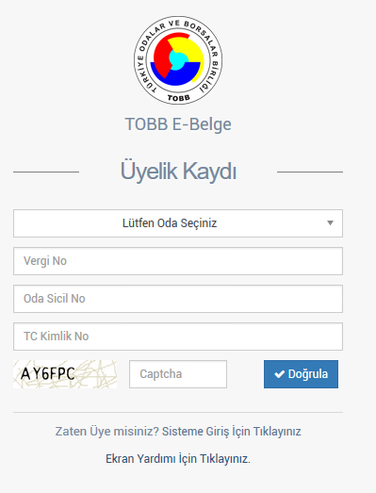
Üyenin Sisteme Kaydı https://ebelge.tobb.org.tr/
Bir oda üyesinin sisteme üye olabilmesi için yandaki ekrandan Oda Seçimi, Vergi No, Oda Sicil No ve üye firma yetkililerinden birinin TC Kimlik No bilgilerini girmesi beklenmektedir.
Bilgileri TOBB.NET sistemi üzerinden doğrulandıktan sonra ilgili üye için tanımlı Cep telefonlarının maskeli hali listelenir. Listeden seçilen telefona şifre bilgisi SMS ile gönderilir.
Bir oda üyesinin sisteme üye olabilmesi için TOBB.NET sistemindeki yetkililerinden herhangi birisinin geçerli bir cep telefonu olması gereklidir.

Slide 4
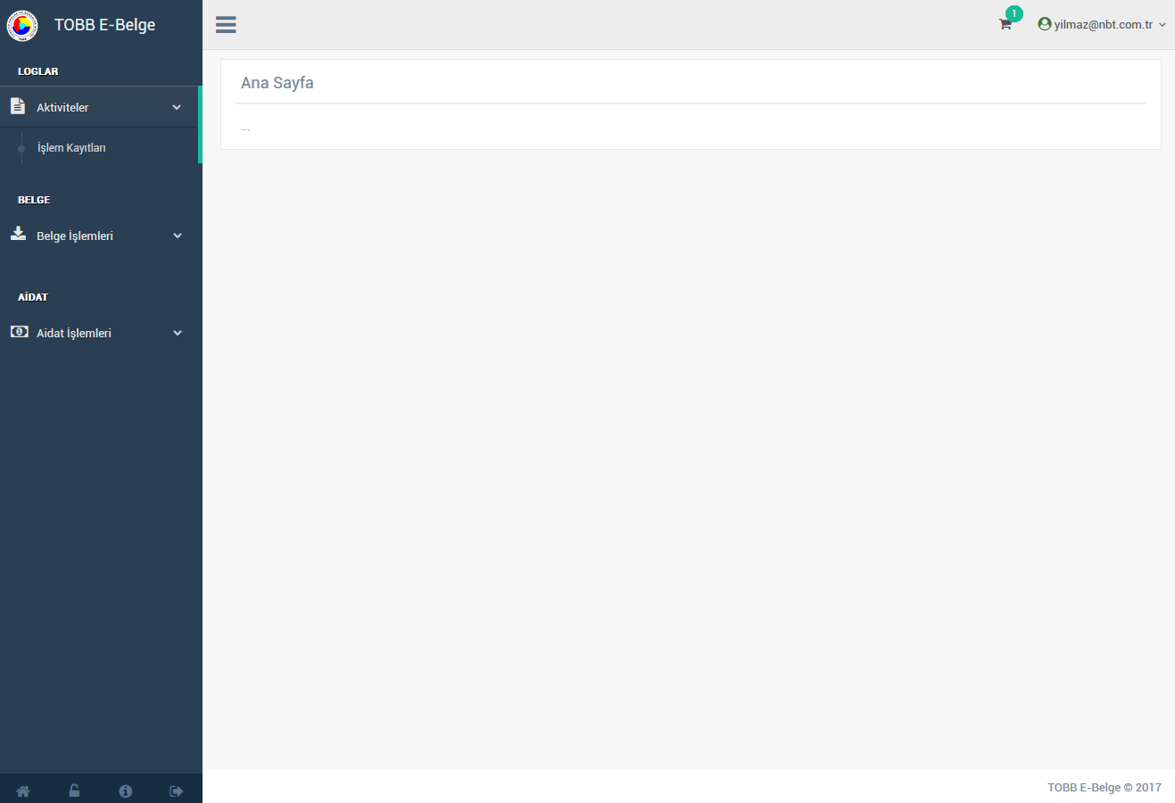
Üye İşlemleri Ekranları
3
2
Menü
Sepet
Kullanıcı Bilgileri
Ana Ekran
Hızlı Erişim
4
1
5

Slide 5
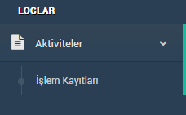
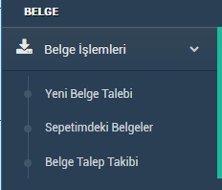
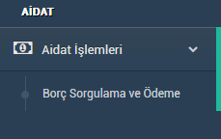
Üye İşlemleri Ekranları 1. Menü
Sisteme giriş yapan bir üye;
Aktiviteler menüsü altında;
«İşlem kayıtları» ile geçmiş dönemdeki yaptığı işlemleri görebilir.
Belge işlemleri menüsü altında;
«Yeni Belge Talebi» ile yeni belge talep edebilir.
«Sepetimdeki Belgeler» ile siparişin tamamlanmasını bekleyen belgeleri listeler.
«Belge Talep Takibi» ile talep ettiği belgenin hangi aşamada olduğunu görür.
Aidat İşlemleri menüsü altında;
«Borç Sorgulama ve Ödeme» ile borç bilgilerini görür ve ödeme yapar.

Slide 6
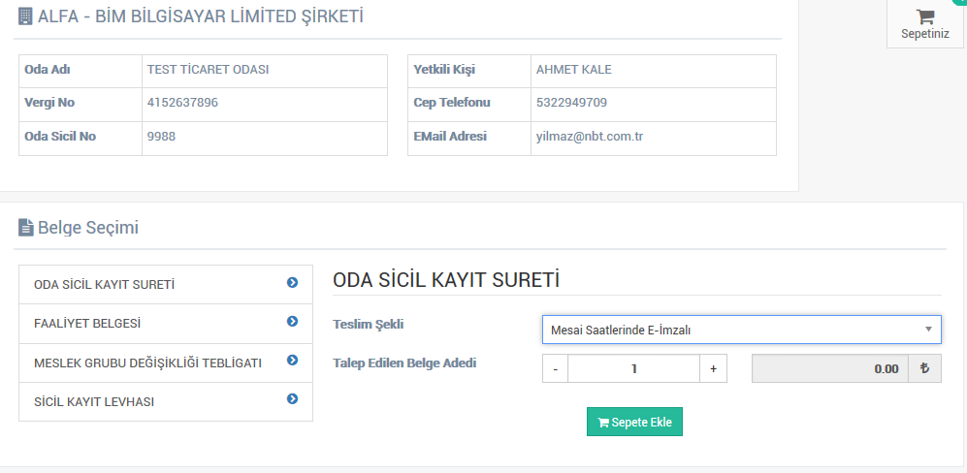
Üye İşlemleri Ekranları

Slide 7
Üye İşlemleri Ekranları

Slide 8
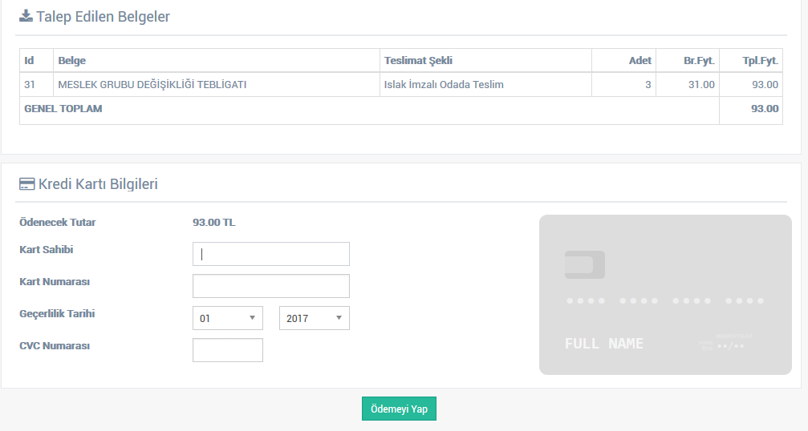
Üye İşlemleri Ekranları

Slide 9
Üye İşlemleri Ekranları

Slide 10
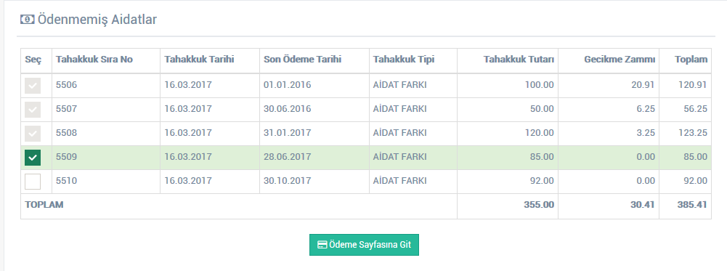
Üye İşlemleri Ekranları

